Slide 1
স্বাগতম

Slide 2
পরিচিতি
মোঃ মিজানুর রহমান (মিলন)
সহকারী শিক্ষক ICT
পীরগঞ্জ কছিমন নেছা মাধ্যমিক বালিকা বিদ্যালয়
পীরগঞ্জ, রংপুর
মোবাইল নং ০১৭৩৭৫৯৭২৯৬
milonict13@gmail.com
শ্রেণিঃ৬ষ্ঠ
বিষয়ঃ তথ্য ও যোগাযোগ প্রযুক্তি
অধ্যায়ঃ ২য়
পাঠ-৩
সময়ঃ ৪0 মি.
Notes:
এই স্লাইড থেকে শিক্ষক ও পাঠ পরিচিতি জানবে।

Slide 3
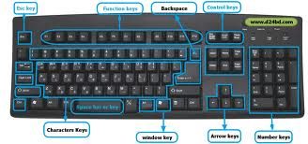
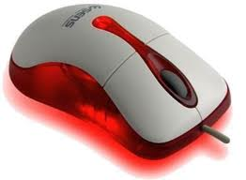
নিচের চিত্রগুলো লক্ষ কর
তোমরা কি বলতে পারবে উপরের চিত্র গুলো কোন ধরণের ডিভাইস ?

Slide 4
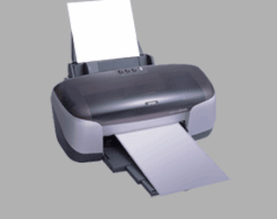
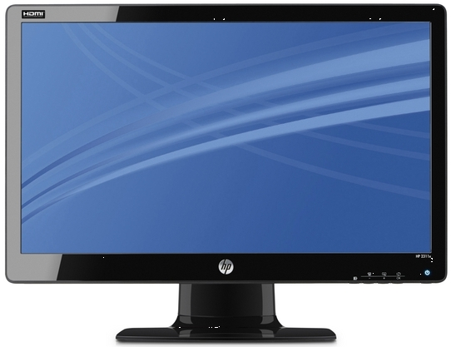
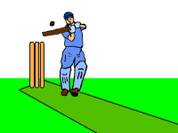
নিচের ছবি গুলো লক্ষ্য কর ও চিন্তা করে বল …
প্রিন্টার
মনিটর

Slide 5
আজকের পাঠ
ইনপুট ও আউটপুট ডিভাইস

Slide 6
শিক্ষণ ফল
এই পাঠ শেষে শিক্ষার্থীরা-
১। ইনপুট ডিভাইস সম্পর্কে বলতে পারবে।
২। আউটপুট ডিভাইস সম্পর্কে বলতে পারবে।
৩। ইনপুট ও আউটপুট ডিভাইসের মধ্যে পার্থক্য নির্ণয় করতে পারবে।

Slide 7
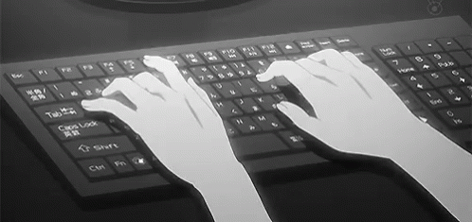
ইনপুট ডিভাস

Slide 8
ইনপুট ডিভাইস হলো এক ধরণের ELECTRONIC DEVICE, যেটা কম্পিউটারের একটি অংশ।
আমরা আমাদের কম্পিউটারে (computer), যেই ডিভাইস ব্যবহার করে কম্পিউটারকে নির্দেশাবলী (instructions) দিতে পারি, সেই সকল ডিভাইস গুলিকে বলা হয় কম্পিউটারের ইনপুট ডিভাইস (Input device).
সোজা ভাবে বললে, কম্পিউটারের ইনপুট ডিভাইস হলো, এমন কিছু হার্ডওয়্যার (hardware) যেটা ব্যবহার করে, কম্পিউটারকে কাজ করার জন্য ডাটা (data) বা নির্দেশাবলী দেয়া হয়।

Slide 9
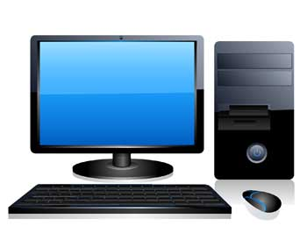
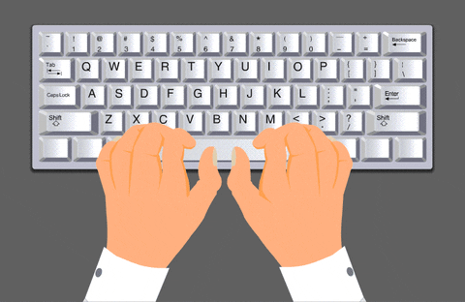
কীবোর্ডঃ
এটি এমন একটি ইনপুট ডিভাইস, যার সাহায্যে কম্পিউটারের মধ্যে সরাসরি কোনও তথ্য ঢুকিয়ে দেওয়া যায়। টাইপরাইটার যন্ত্রটির সাহায্যে যেমন টাইপ করা যায়, বিভিন্ন নির্দেশও পাঠানো যায়।

Slide 10
কীবোর্ডের কিছু বৈশিষ্ট্য নীচে উল্লেখ করা হলঃ
(১) এর মাধ্যমে সরাসরি তথ্যকে কম্পিউটারে ঢোকানো যায়।
(২) মূল কম্পিউটার থেকে দূরে কি বোর্ড রেখে কাজ করা সম্ভব। কারণ, মূল কম্পিউটারের সঙ্গে তারের মাধ্যম যুক্ত থাকে কি বোর্ড।
(৩) এটি ব্যবহারকারী ও কম্পিউটারের মধ্যে সংযোগ স্থাপন করে অর্থাৎ ব্যবহারকারী যে ভাবে কম্পিউটার ব্যবহার করতে চান, কি বোর্ড তা কম্পিউটারকে জানিয়ে দেয়। কি বোর্ডে এন্টার লেখা একটি বাটন থাকে। প্রয়োজনীয় নির্দেশ কি বোর্ডের মাধ্যমে টাইপ করে ঐ বাটনটি টিপলেই তা পালন করতে শুরু করে কম্পিউটার। সুতরাং ব্যবহারকারী ও কম্পিউটারের মধ্যে ক্রিয়া প্রতিক্রিয়ার মাধ্যম হলো কি বোর্ড।

Slide 11
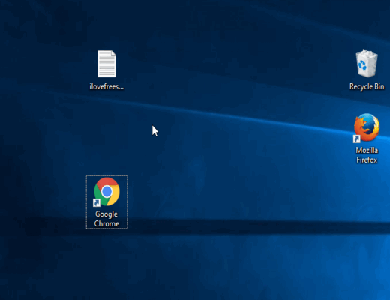
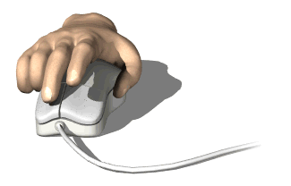
মাউসঃ
এটি একটি ইনপুট ডিভাইস হলেও পয়েন্টার ডিভাইসও বলা হয়। কম্পিউটার চালু করলে পর্দায় তীর চিহ্নের চেহারার একটি পয়েন্টার বা নির্দেশকে দেখা যায়, যাকে বলা হয় মাউস পয়েন্টার। মাউসের নাড়াচাড়ার মাধ্যমে এটির অবস্থান পরিবর্তন করা সম্ভব।

Slide 12
Keyboard – কম্পিউটারে টাইপিং করার জন্যে।
Mouse – কম্পিউটারকে নির্দেশ দেয়ার কাজে ব্যবহার।
Monitor – একটি display device.
Speaker – শব্দ, গান বা sound পাওয়ার জন্য ব্যবহার হয়।
RAM – তথ্য বা information জমা রাখার জন্য এম ধরণের computer memory.
DVD drive – CD ও DVD চালানোর জন্য ব্যবহার করা হয়।
Keyboard এবং mouse, কম্পিউটারের সব থেকে প্রয়োজনীয় এবং জরুরি input device গুলির মধ্যে অন্যতম।

Slide 13
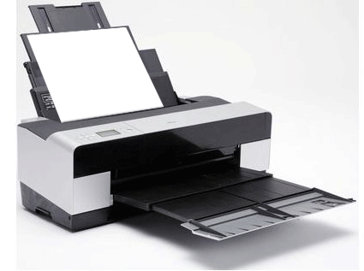
চিত্রগুলোর দিকে ভালো করে লক্ষ্য করি
মনিটর
কীবোর্ড
মাউস
সিপিইউ
প্রিন্টার
এদের মধ্যে কোন ডিভাইসটি ফলাফল প্রদানে ব্যবহৃত হয়?

Slide 14
কয়েকটি আউটপুট ডিভাইস

Slide 15
ভিডিওটিতে যে যন্ত্রটি দেখা যাচ্ছে তার নাম কী?

Slide 16
দলীয় কাজ
ইনপুট ও আউটপুট ডিভাইসের মধ্যে পাঁচটি পার্থক্য লেখ।

Slide 17
বাড়ির কাজ
ইনপুট ও আউটপুট ডিভাইজের সম্পর্ক আলোচনা করো।

Slide 18
সবাইকে ধন্যবাদ

